Slide 1
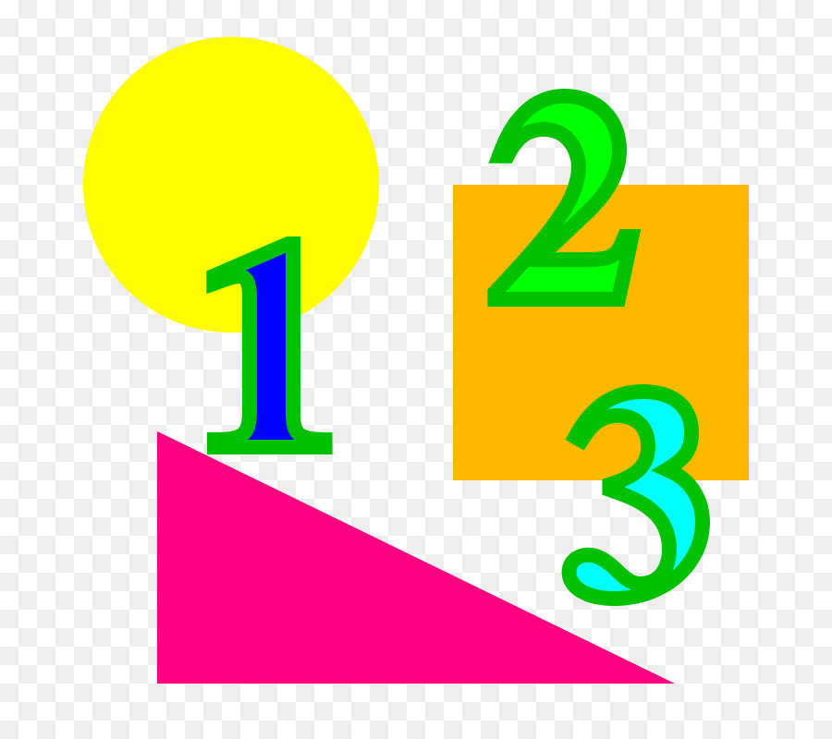
«В гостях у царицы Математики»
Подготовила воспитатель
МДОУ «Квакшинский детский сад»
Румянцева Анастасия Сергеевна

Slide 2
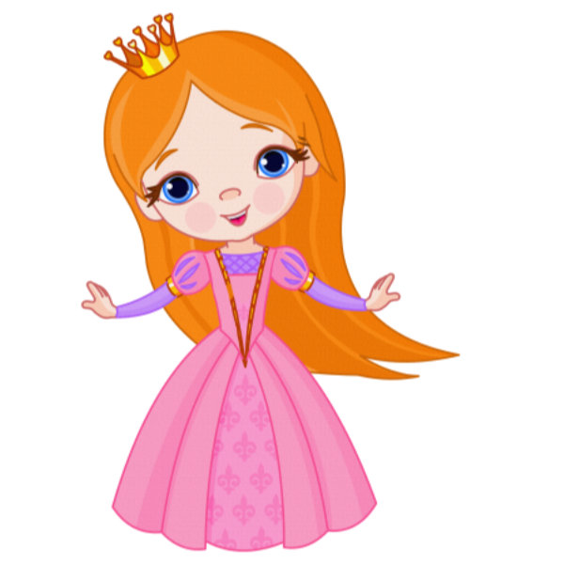
«Здравствуйте, дорогие ребята!
Приветствует Вас Царица Математика! Сегодня в моем королевстве будет бал.
Я вас всех приглашаю в гости. Но чтобы попасть на праздник, вам нужно выполнить все задания.
Царица Математика».

Slide 3






Какая цифра пропущена?

Slide 4






Какая цифра пропущена?

Slide 5




Какая цифра пропущена?

Slide 6
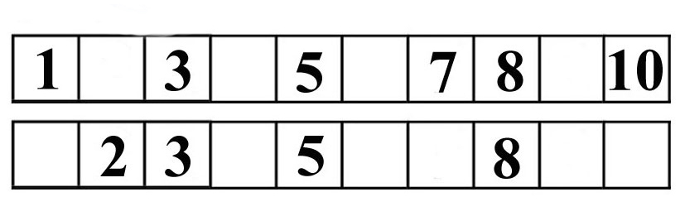
Какие цифры нужно вставить в пустые клеточки?

Slide 7
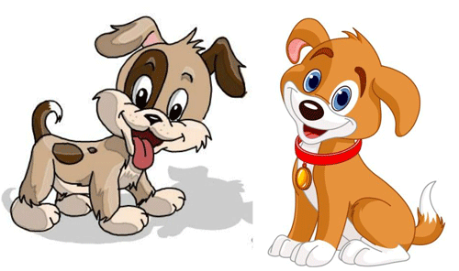
Сколько лап у двух щенят?

Slide 8
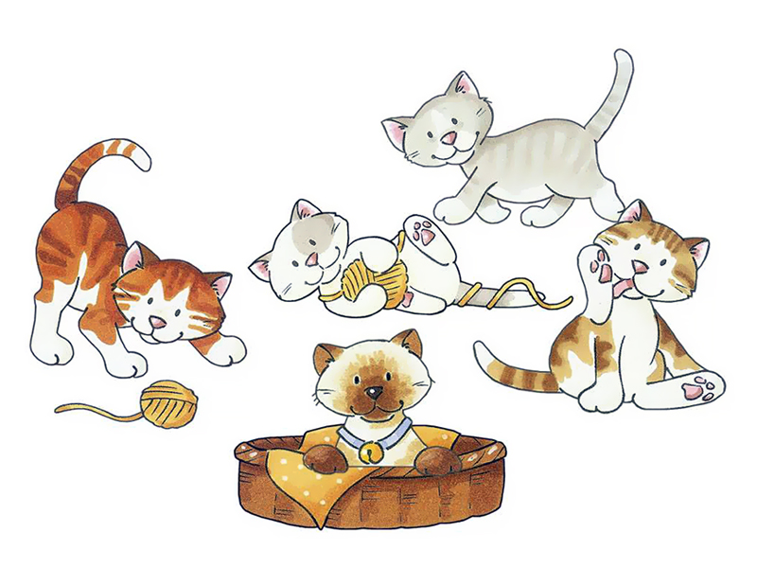
Сколько ушей у пяти котят?

Slide 9







Какой фигуры не хватает?

Slide 10
Молодцы, ребята!
Вы справились со всеми заданиями
и получаете приз

